Slide 1
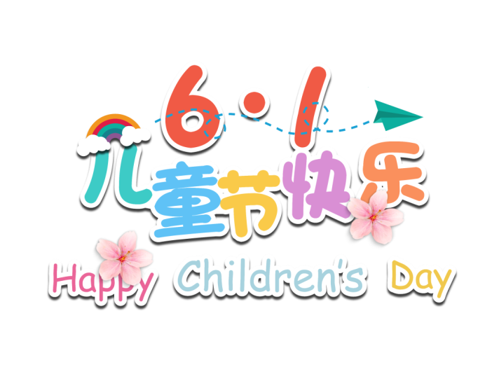
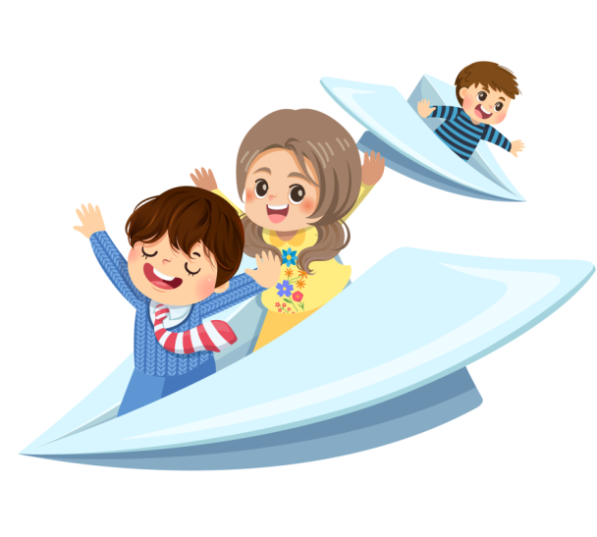
六一儿童节课件
20XX
JUNE 1 CHILDREN'S DAY PPT TEMPLATE
主讲：PPT818
时间：6月1日

Slide 2
COME
那些年
童年游戏
请各位同学
一起
踊跃举手积极发言
玩过的
说说
你们的儿时游戏

Slide 3
目录
Contents
01.儿童节的由来
02.儿童节在中国
请填写文字内容在这里，也可进行文字修改、字号修改、字体修改
请填写文字内容在这里，也可进行文字修改、字号修改、字体修改
03.各国的儿童节
04.致纯真的你
请填写文字内容在这里，也可进行文字修改、字号修改、字体修改
请填写文字内容在这里，也可进行文字修改、字号修改、字体修改

Slide 4
01
儿童节的由来
此处简单描述该章节具体内容，文字言简意赅，不必繁琐。

Slide 5
国际儿童节
（又称儿童节，International Children's Day）
定于每年的6月1日。
为了悼念1942年6月10日的利迪策惨案和全世界所有在战争中死难的儿童，反对虐杀和毒害儿童，以及保障儿童权利。

Slide 6
1949年11月国际民主妇女联合会在莫斯科召开执委会，正式决定每年6月1日为全世界少年儿童的节日，即国际儿童节
1925年8月在瑞士日内瓦召开的关于儿童福利的国际会议上，首次提出了“国际儿童节”的概念

Slide 7
02
儿童节在中国
此处简单描述该章节具体内容，文字言简意赅，不必繁琐。

Slide 8
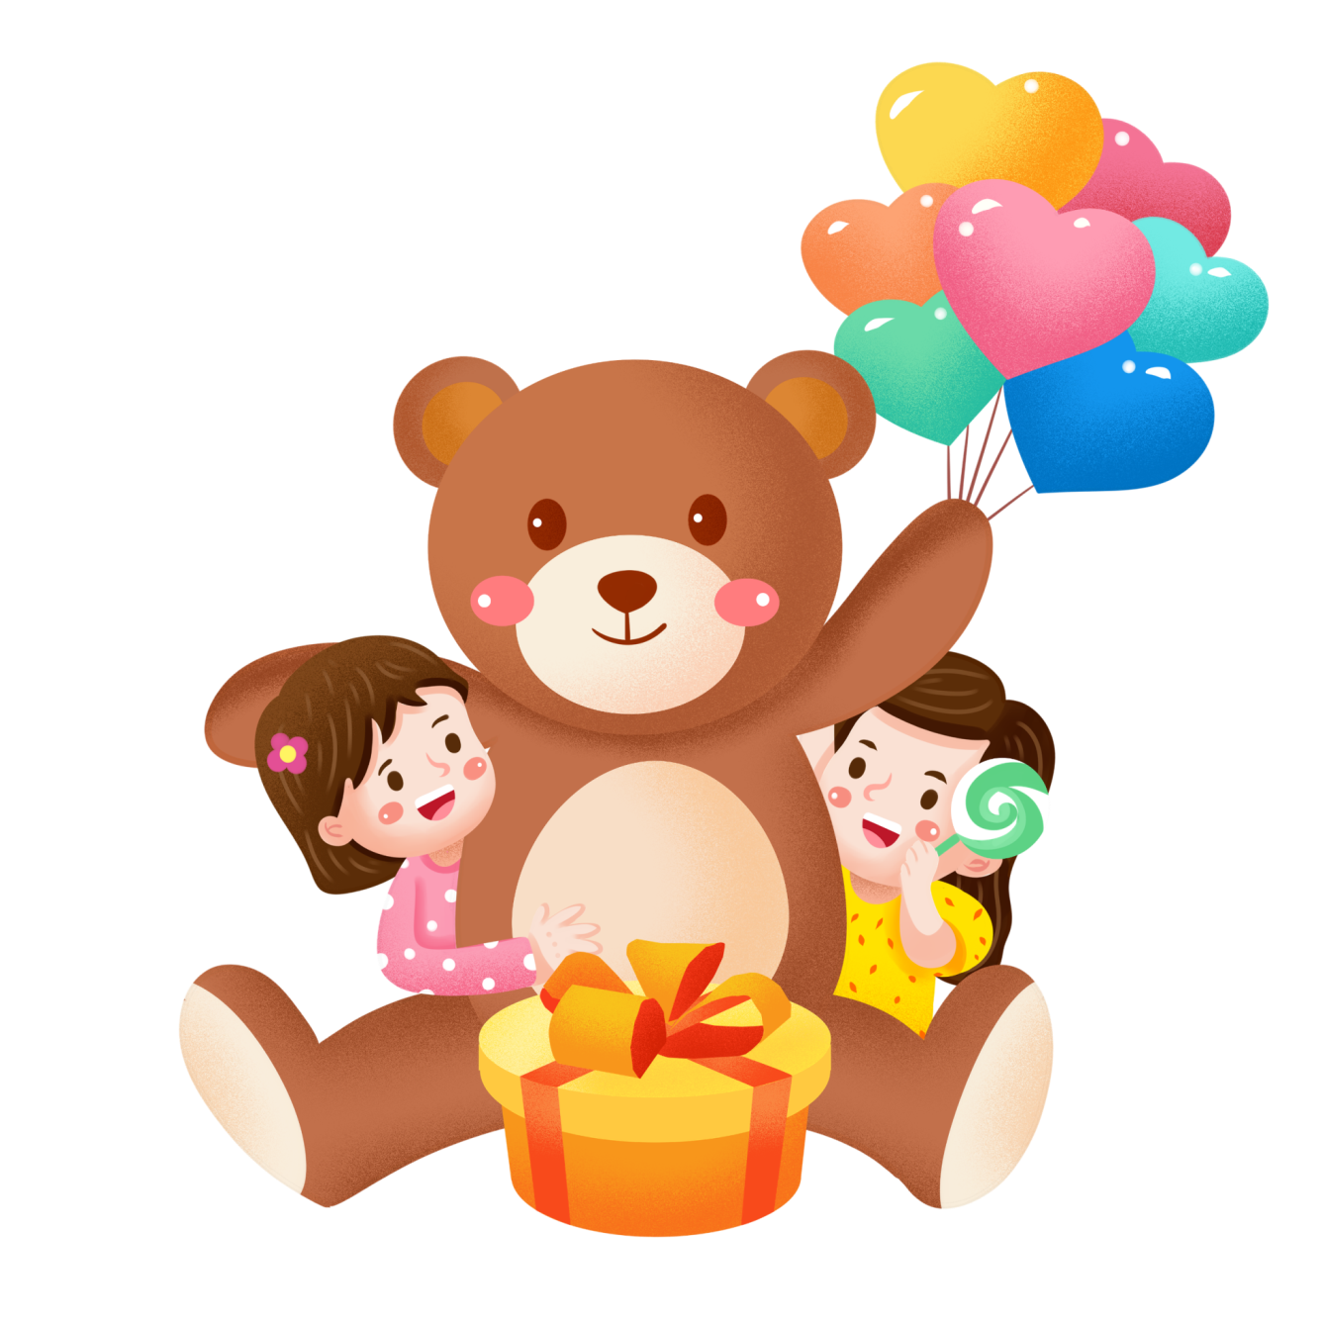
旧中国的儿童节
硝烟中的童年难免痛苦和愤怒，但苦难的童年也有明快和热情。中国抗日儿童团的建立，让那时山里的孩子也有了自己的节日——儿童节，不过，那时的儿童节是4月4日

Slide 9
新中国成立后儿童节
从1949年开始，中华人民共和国正式定每年6月1日为国际儿童节。学校一般会为此组织相关的集体活动，并要求学生正式着装（普及校服前为白衬衣蓝线裤）香港虽属共和国一部份，但民间在约定俗成下，香港儿童节的日期与中国台湾的儿童节日期一样，即4月4日

Slide 10
1950年 6月 1日
1950年6月1日，新中国的小主人们迎来了第一个国际儿童节

Slide 11
03
各国的儿童节
此处简单描述该章节具体内容，文字言简意赅，不必繁琐。

Slide 12
不 同 的 国 家 有 着
不 一 样 的 儿 童 节
世 界 上 除 了 把“六一”定 为 儿童 节 的 部 分 国 家 外 ， 其 他 国 家 的 儿童 节 根 据 自 己 文 化 的 不 同 而 定 在 了 不 同 的 日 子 里。
节日PPT模板 http://www.1ppt.com/jieri/

Slide 13
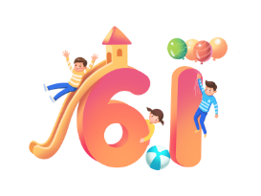
日本
日本是世界上庆祝儿童节次数最多的国家，他们一年要庆祝三次儿童节，而且庆祝方式十分有意思，充满了浓浓的日本风情。
11月15日“七五三”儿童节：在日本习俗里，三岁、五岁和七岁是小朋友特别幸运的三个年纪，所以每年的这一天，会专门为这三个年纪的孩子热闹地庆祝一番
3月3日女孩节：这个节日是专门为小女孩设立的
5月5日男孩节：节日当天，有儿子的家庭，门前都悬挂“鲤鱼旗”，表示鲤鱼跳龙门的意思。在日本人心目中，鲤鱼象征力量和勇气。

Slide 14
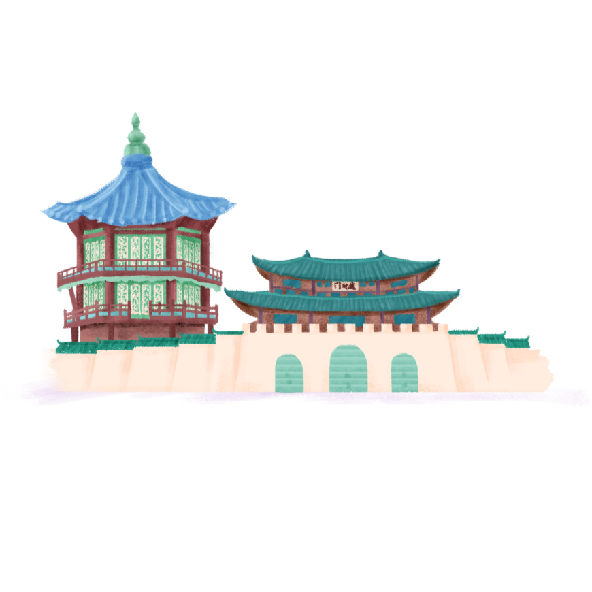
韩国
5月5日
韩国的儿童节于1923年，从“男孩节”演变过来的。也是韩国的公众假日，每年的5月5日。这一天，孩子们可以尽情享受欢乐，父母要给孩子准备他们最想要的礼物。很多孩子也会在这天穿上韩服，体验传统的韩国文化。

Slide 15
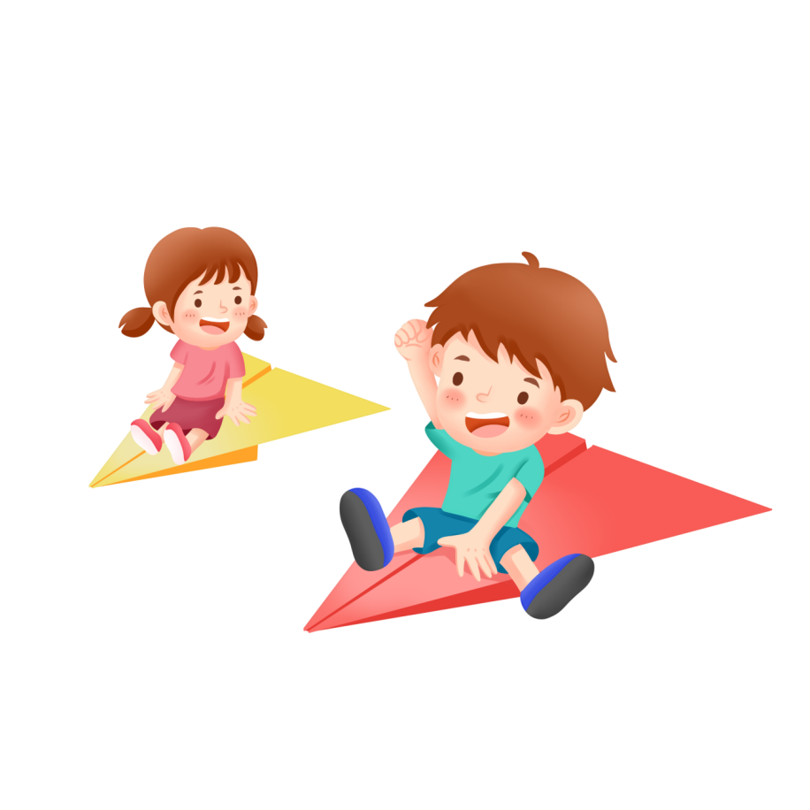
哥伦比亚
哥伦比亚将每年的7月4日定为儿童节。
在这个节日里，全国的学校都要举行各种生动活泼的庆祝活动，儿童们还常常戴上各式各样的假面具，扮成小丑的样子在街头玩耍，十分开心

Slide 16
巴西
巴西的儿童节在8月15日，这一天正好也是巴西的“全国防疫日”。所以，每到这个日子，各地的医生们都要为孩子们看病，还要给5岁以下的儿童注射预防小儿麻痹症的疫苗，表明政府十分关心儿童的健康。另外，巴西的“圣母显灵日”10月12日也往往作为儿童节，有一些庆祝活动。

Slide 17
瑞典
8月7日
两次
01
是“男孩节”，又称为“龙虾节”，意思是鼓励全国的小男孩学习龙虾的勇敢精神。这一天，孩子们要打扮成龙虾的样子，表演一些非常活泼可爱的节目。
12月13日
02
则是瑞典的“女孩节”，又叫“露西娅女神节”。露西娅是瑞典传说中专门保护女孩的女神，每到这个节日，女孩子都要打扮成女神的模样，为其他孩子做好

Slide 18
俄罗斯
俄罗斯的儿童节和国际完全“合拍”，就在6月1日。每当儿童节来临的时候，俄罗斯各地的孩子们都会兴高采烈地欢度自己的节日，还会表演一些民族歌舞，学校里则举行庆祝活动。
儿童节的来历，与俄罗斯有重要关联。1949年11月，国际民主妇女联合会在莫斯科举行理事会议。为了保障世界各国儿童的生存权、保健权和受教育权，改善儿童的生活，会议决定以每年的6月1日作为国际儿童节。

Slide 19
西班牙
西班牙的儿童节在1月5日，其实这是一个宗教节日，从西班牙语译过来是“魔术国王之日”的意思。传说很久以前，从东方来了三个国王——黑脸国王、黄脸国王和白脸国王到西班牙，这三个国王给人们带来了幸福和欢乐。他们还是专门给小孩送礼物的“钦差大臣”。送礼物时间就定在每年的1月5日，于是这个节日就和儿童挂上了钩。
1月
5日
为庆祝这一节日，在1月5日傍晚、6日早晨，西班牙各地都有花车游行。花车上“三个国王”不断撒出各式糖果来慰问儿童。
当游行队伍到达市政府或区政府的大门口时，凡能坐在国王腿上的儿童都能得到一件精美的礼品，得到礼品的孩子也必须向国王保证一定会好好学习。

Slide 20
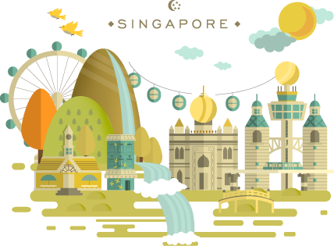
新加坡
原定于10月1日
于2011年修宪时为“促进家庭生活”
改作每年十月
第一个星期五
根据新加坡节假日法规的第一条规定， 10月1日儿童节当天给小朋友放假。另外，新加坡人口很少，这条有关儿童节的法规也有利于促进那些喜爱度假的年轻夫妇，通过多生小孩获得更多的假期。

Slide 21
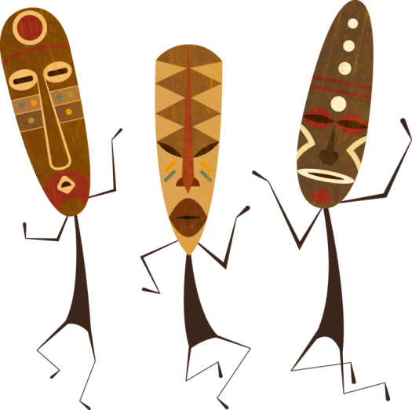
非洲西部的国家大都有专门的“儿童狂欢节”，一般持续一个月。非洲人能歌善舞，“儿童狂欢节”，尽管人们的生活条件不相同，所有孩子都会尽情欢乐，热闹非凡一件精美的礼品，得到礼品的孩子也必须向国王保证一定会好好学习。
非洲国家

Slide 22
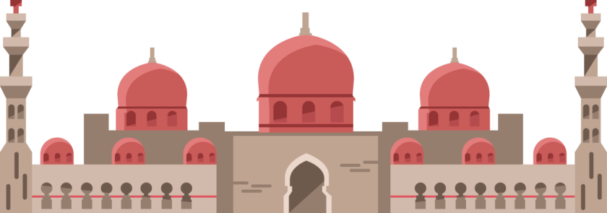
伊斯兰国家
大多数伊斯兰国家将斋月后第14天定为“糖果节”，孩子们，这也是最快乐的儿童节。

Slide 23
04
致纯真的你
此处简单描述该章节具体内容，文字言简意赅，不必繁琐。

Slide 24
六一儿童节课件
20XX
JUNE 1 CHILDREN'S DAY PPT TEMPLATE
主讲：PPT818
时间：6月1日

